Slide 1
辽宁工程技术大学
基于51单片机的智能小车
设计与实现
徐梓译毕业论文答辩
软件学院——嵌软12级1班
指导老师——刘万军

Slide 2
辽宁工程技术大学
目录
1
选题背景
2
选题意义
CONTENTS
3
研究过程
4
研究结论

Slide 3
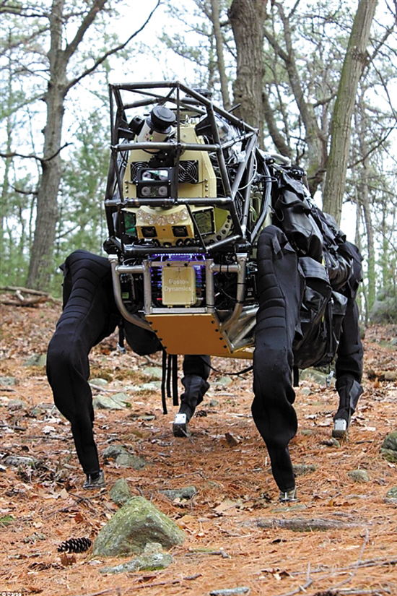
辽宁工程技术大学
选题背景
选题意义
研究过程
研究结论
选题背景
近些年智能化的概念深深地影响到人类的生活，智能化的产品也随处可见，尤其是一些高端智能产品，简直让人耳目一新，这就是本设计研究背景。

Slide 4
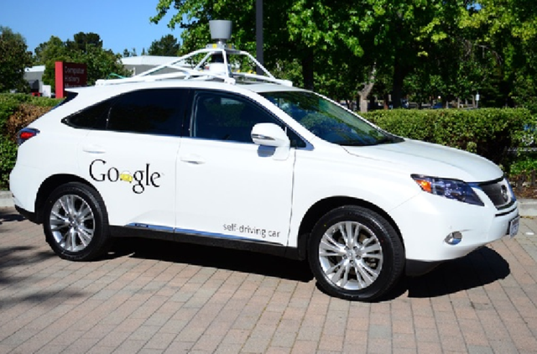
辽宁工程技术大学
选题背景
选题意义
研究过程
研究结论
国外研究现状
国外的研究成果
在智能车领域，国外的工业强国由于起步早，高端科技发达，高端工业发展完善，同时有着政府资助，在技术上占据着明显的优势。
  国外最显著的研究成果就是谷歌的“googol”。

Slide 5
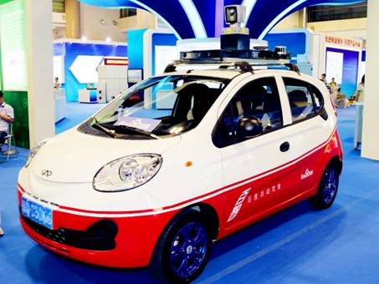
辽宁工程技术大学
选题背景
选题意义
研究过程
研究结论
国内研究现状
国内的研究成果
国内的智能车起步较晚，但是国家也一直在大力支持，同时每年都有相应的比赛，鼓励大学生参与和创新，最近几年国内一些资金和技术雄厚的公司也在进行相应的研究与开发，但与国际还存在着一定差距。
  国内有众多高校和大公司同时在研究无人车，都有了一定的研究成果，下图百度无人车。

Slide 6
辽宁工程技术大学
选题背景
选题意义
研究过程
研究结论
选题意义和目的
意义
选题的目的就是把自己所学的知识应用到实践中。
选题的意义是为了培养自己设计和开发的能力，通过这次的毕设，初步了解单片机项目的开发流程和注意事项。
  可以更好地了解单片机相关的知识。
目的
  将理论与实际相结合，为自己积累经验和教训

Slide 7
辽宁工程技术大学
选题背景
选题意义
研究过程
研究结论
研究过程
购置硬件
主要研究过程为购置硬件，焊接组装，烧写程序，实验调试。
  根据预期功能购置相应的硬件。
焊接组装
  将硬件焊接到底盘上并组装小车。
烧写程序
  将写好的程序烧入单片机。
烧写程序
实际环境测试，调试程序。

Slide 8
辽宁工程技术大学
选题背景
选题意义
研究过程
研究结论
下表是本次毕设开发的具体时间表，以及每个时间段内的任务
论文研究过程
时间：2016年4月1日 - 6月21日
序号 | 工作任务 | 日期 | 备注
1 | 硬件购置 | 4.1-5.16 | 增加功能或焊接错误，购置新的硬件
2 | 焊接组装 | 4.7-5.17 | 焊接电路板与硬件，并组装整个小车
3 | 程序编写与烧入 | 4.20-6.15 | 编写程序，并烧写进单片机
4 | 测试 | 5..8-6.20 | 实际环境对小车进行测试，从模块测试到结合测试
5 | 程序调试 | 5.9-6.21 | 对小车进行调试完善功能

Slide 9
辽宁工程技术大学
选题背景
选题意义
研究过程
研究结论
采购硬件：STC89C52RC单片机；HC-06蓝牙适配器：两组红外对管；
红外信号接收器；超声波传感器；舵机；小车底盘；蓄电池；直流电机。
涉及技术：H桥路；pwm调速；中断。

Slide 10
辽宁工程技术大学
选题背景
选题意义
研究过程
研究结论
研究结论
设计与开发流程
本次毕设完成后，收获非常多，例如对单片机项目开发设计流程的了解，自己开发时犯的错误，还有本次设计完成后的经验总结。
  通过本次毕设对于项目的确立，开发中的购置硬件，以及后期功能结合，有了全新的认识。
开发教训
  本次毕设由于是第一次进行单片机项目开发，整个过程中犯了很多错误，包括零件购置、焊接等。
经验总结
  对于项目的功能，以及开发中遇到的问题应该提前进行预估，不是等到发生后再去想办法解决。

Slide 11
辽宁工程技术大学
谢谢各位老师
软件学院——嵌软12级1班
指导老师——刘万军

